Slide 1


Slide 2


Quelques unes de nos Références

Slide 3





Community Management

Slide 4
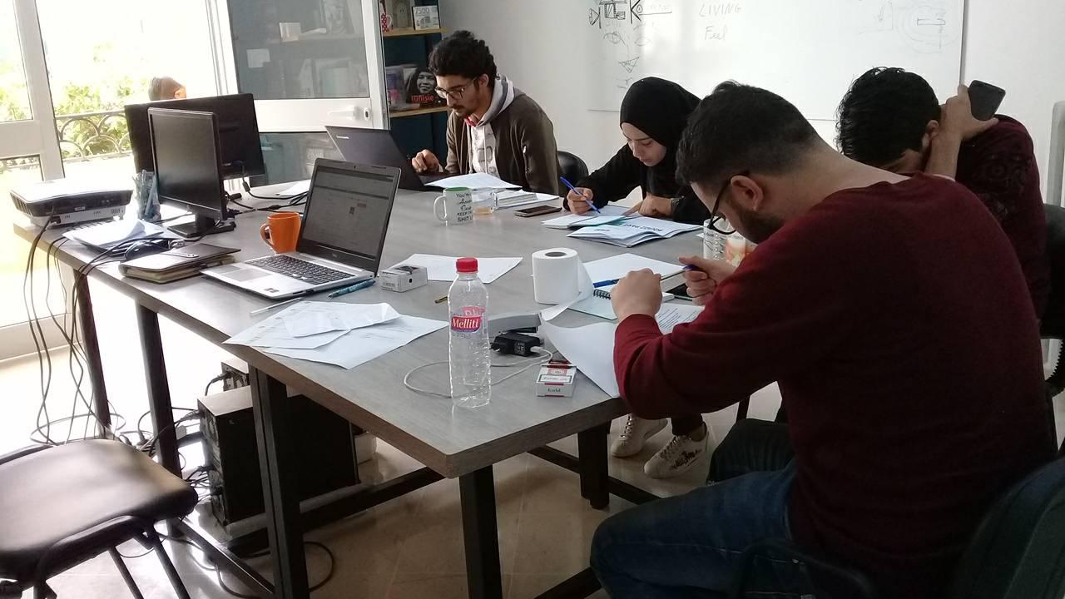

Formation en Community Management
Formation au métier de Community Manager en usant de la méthodologie EcPaRe (Ecouter, Parler, Repondre).

Slide 5



Community Management
Responsable du Step 0 et 1 du process d’inscription. Monitoring des résultats du sponsoring. Rédaction des publications.

Slide 6


Community Management, Conseils et Formation:
Redaction des publications.
Création Graphique.
Recommandation Media. Monitoring de l’execution et des résultats.
Formation au métier de modération et d’execution des actions de media buy.

Slide 7

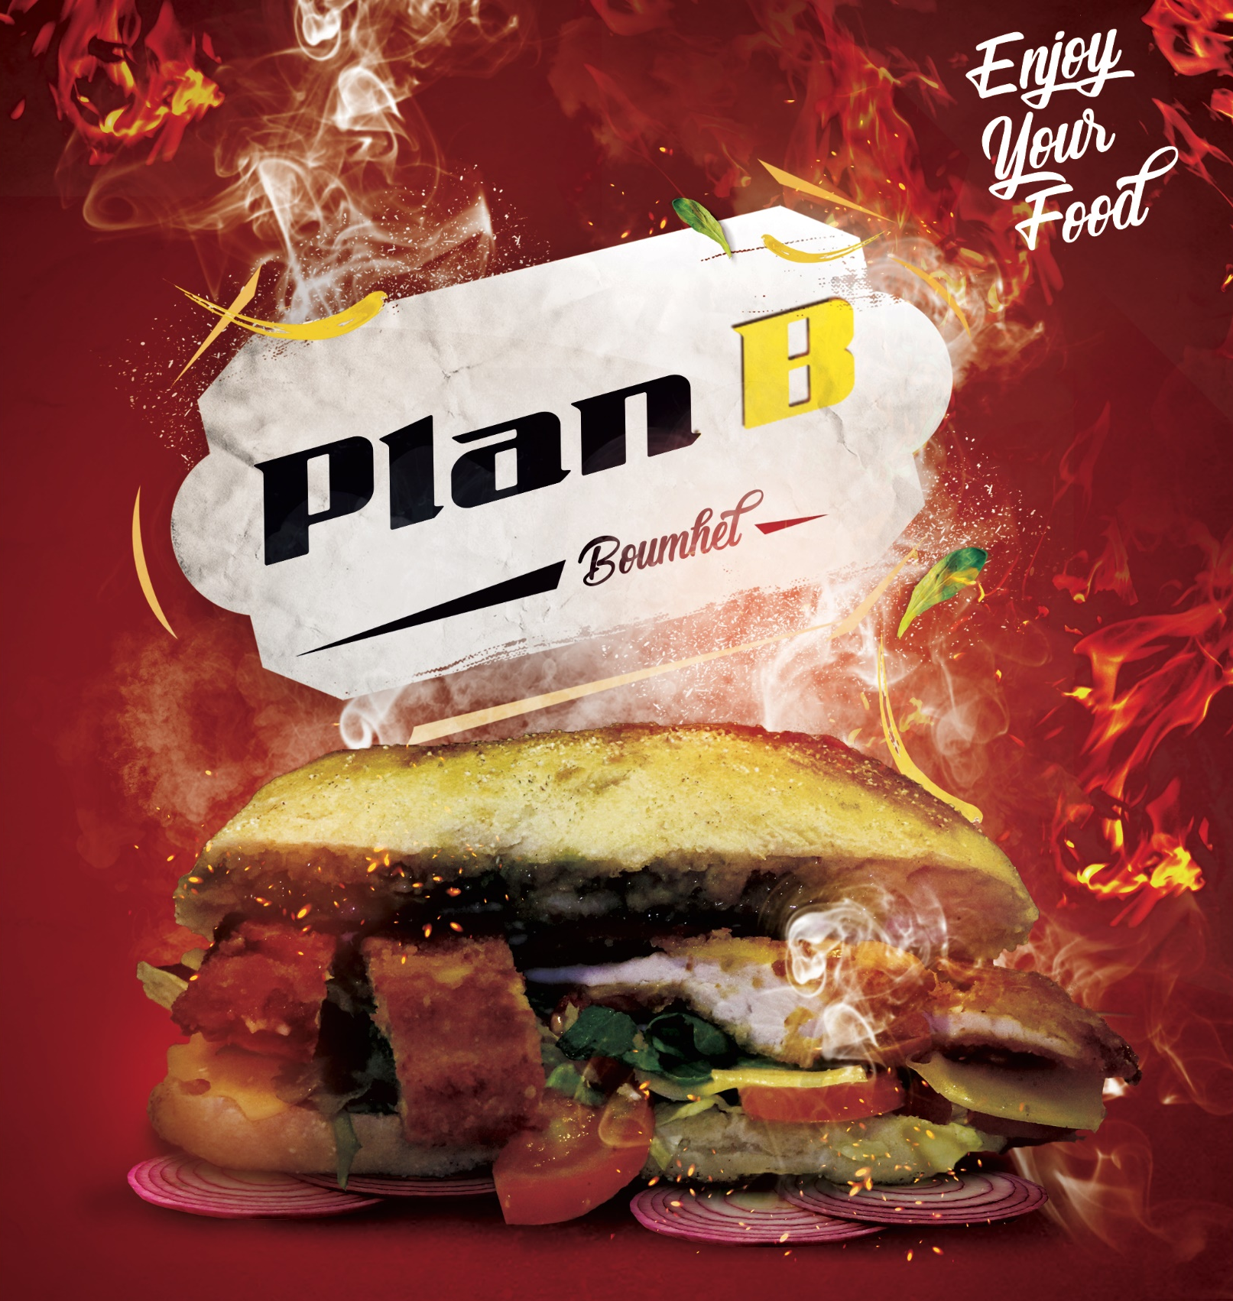



Création de Contenu Graphique:
Brand Book
Affichage Urbain
Menus
Contenu Social Media

Slide 8

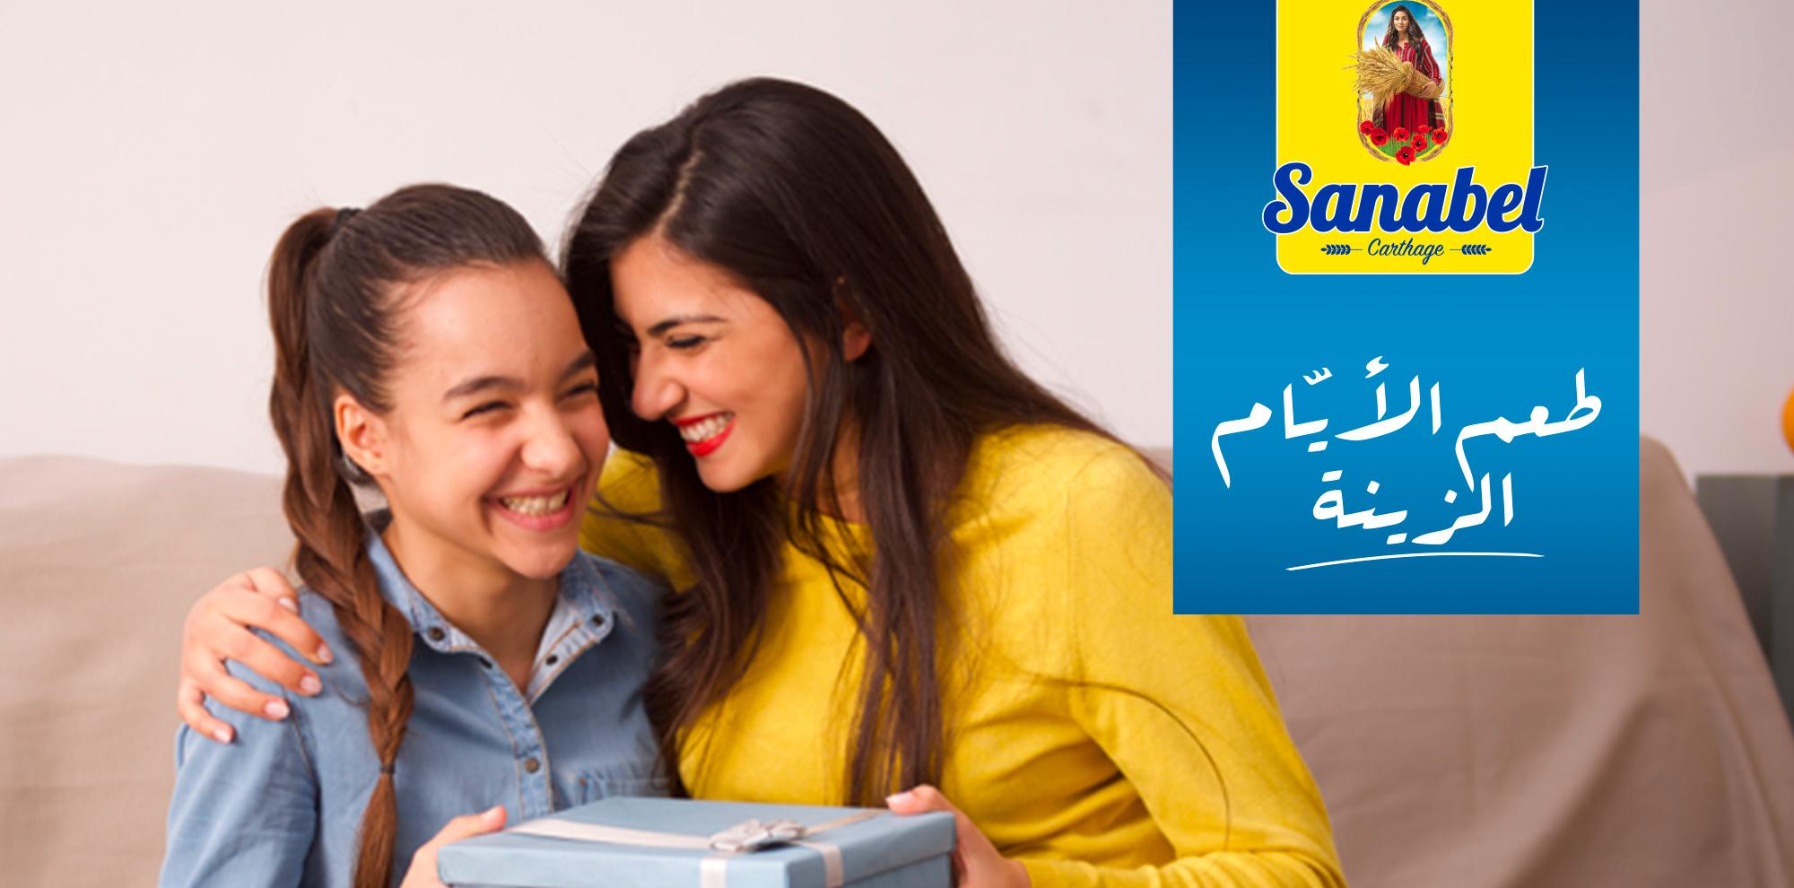

Community Management FB & IG
Rédaction des publications. Modération et Animation de Communauté. Sponsoring et Monitoring.

Slide 9

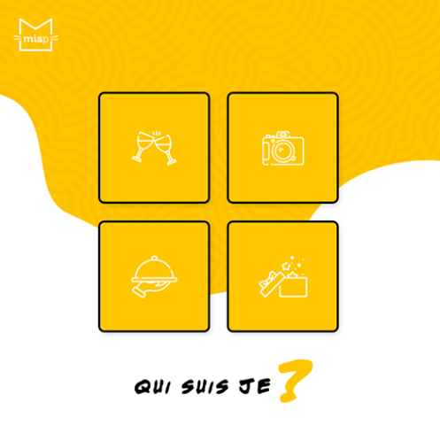
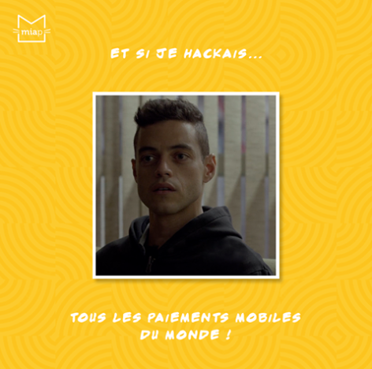
Reco. Stratégique, CM, Tutoring, Conseils
Rédaction, planification et création graphique des publications du réseau social FB.
Recommandations stratégique sur les plans de communications (élaboration et/ou correction)
Tutoring de ressources stagiaires chez Miap.
Conseils en Market/COM

Slide 10



Performance Advertisement
Drive to Store Campaign
Drive to Event Campaign
Social Media KPI’S Management (CTR, Interaction, etc.)
Running & Optimizing Meta & Tiktok Ads
Strategic Recommandations
A/B Testing

Slide 11
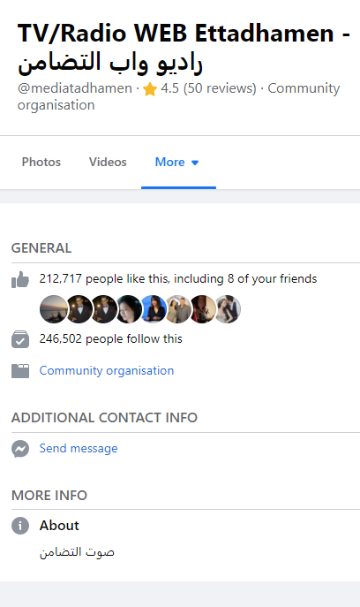
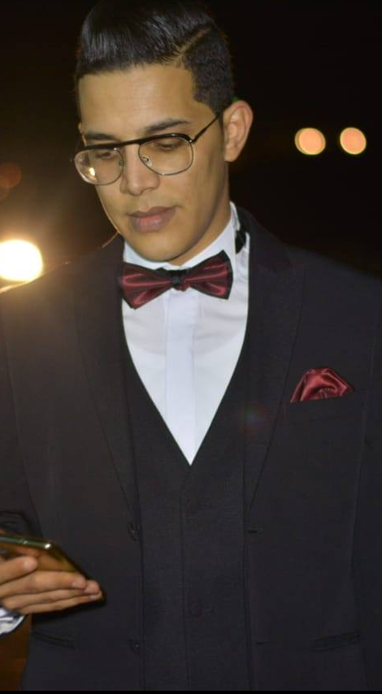
Success Story : Wael Boukrouma
Formation en Community Management:
Wael est venu avec une vision d’être un jeune impactant les jeunes de son quartier. Créer une RADIO propre à Cité Ettadhamen et qui représente les habitants de Cité Ettadhamen et parlant donc de leurs problemes et informations de la journée était son objectif.
Le voila maintenant personnalité publique influente et détenteur d’un profil public très suivi et d’une page Facebook reference pour les informations à Ettadhamen.
Lien utile:
https://www.facebook.com/mediatadhamen/

Slide 12











PORTFOLIO TN
Saint Algue Salon de Coiffure et d’esthétique
Euphoria #1 des ventes de cosmétique sur Jumia en Tunisie.
SIMCC Peugeot Motocycles Tunisie
Crêpes Factory Chaine de Fast-Food
Panorama Y&R American marketing and communications company
Hisense International Electronic Brand
Plan B Chaine de Fast-Food
Wapp Dev Agence de Développement Web
Circle Creative Agency
Pâtisserie Fany Pâtisserie Française
Sciences Po Tunis Université Privée
Sanabel Carthage
Industrie Agro-Alimentaire
Netcom Tech. Industry
Europe de Com & Business Université Privée
Université Européenne de Tunis Université Privée

Slide 13








PORTFOLIO TN
Marhaba Mobile Agence de Tourisme Médical
Miap Application pour restaurateurs
Digiforma Logiciel de Gestion
Azaé Service à la personne
Gestion DATA Service de Gestion de Données
Better & Stronger Agence de Consulting en Marketing
Domaliance Pro Service aux professionnels
Assistant Rénovation Energie Solution Energétique

Slide 14






PORTFOLIO TN
Hairstory Shampoo Alternative Leader
Hotelissima Agence de Tourisme
Kappa France & Espagne Sportswear and Clothing Brand
Japan Experience Agence de Tourisme au Japon
Timberland EU Clothing Brand
PAPREC Recyclage #1 du Recyclage en France

Slide 15
Mail: mahmoudbeznaiguia.pro@gmail.com
Téléphone: +216 56 519 870 Adresse: 63, Avenue Habib Bourguiba, 1002, Tunis

